Slide 1
www.arcticsu.ru
vk.com/maguapatity

Slide 2
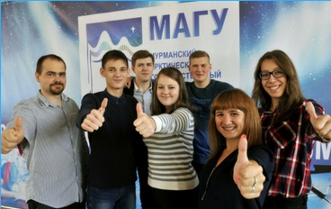
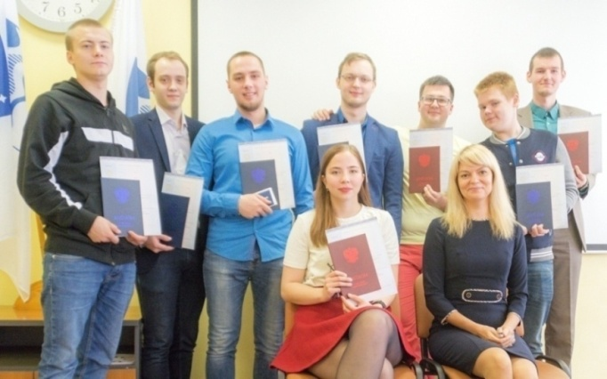
МАГУ – опорный вуз России!
17 апреля 2017 года МАГУ одержал победу в конкурсе опорных вузов России

Slide 3
Филиал МАГУ в г. Апатиты - это
Более 40 учебных и научно-исследовательских лабораторий
4 выпускающие кафедры
24 программы высшего образования
16 программ дополнительного образования
Междисциплинарная научно-образовательная площадка
25 лет на рынке образовательных услуг

Slide 4
МАГУ – это люди!

Slide 5
План приема-2020
82 БЮДЖЕТНЫХ МЕСТА
БАКАЛАВРИАТ
СПЕЦИАЛИТЕТ
МАГИСТРАТУРА

Slide 6
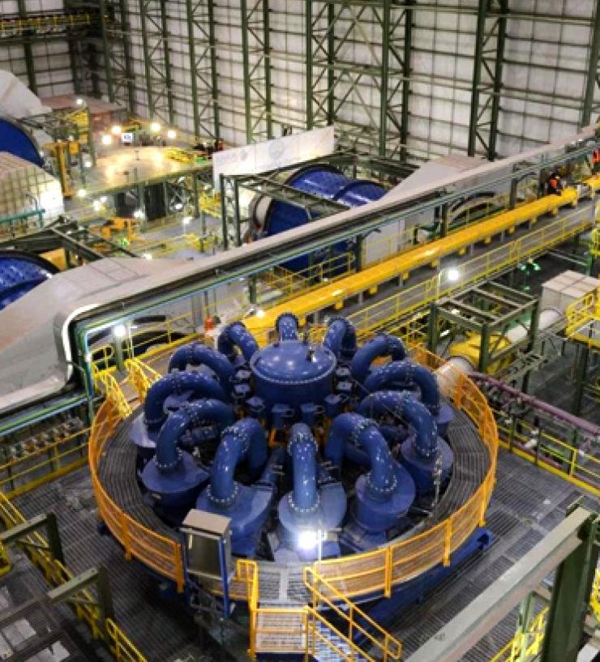
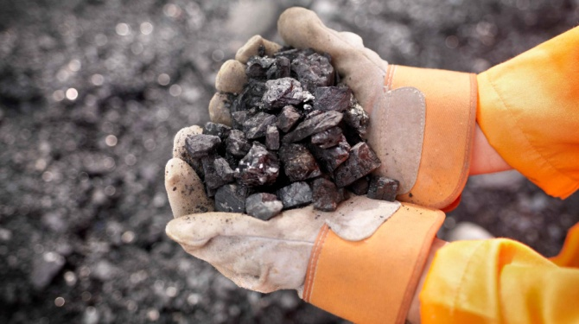
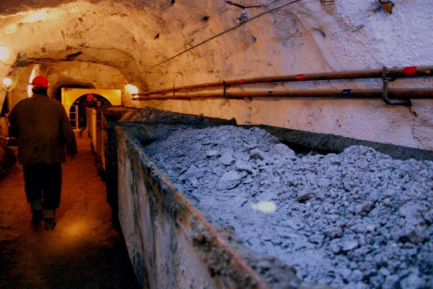
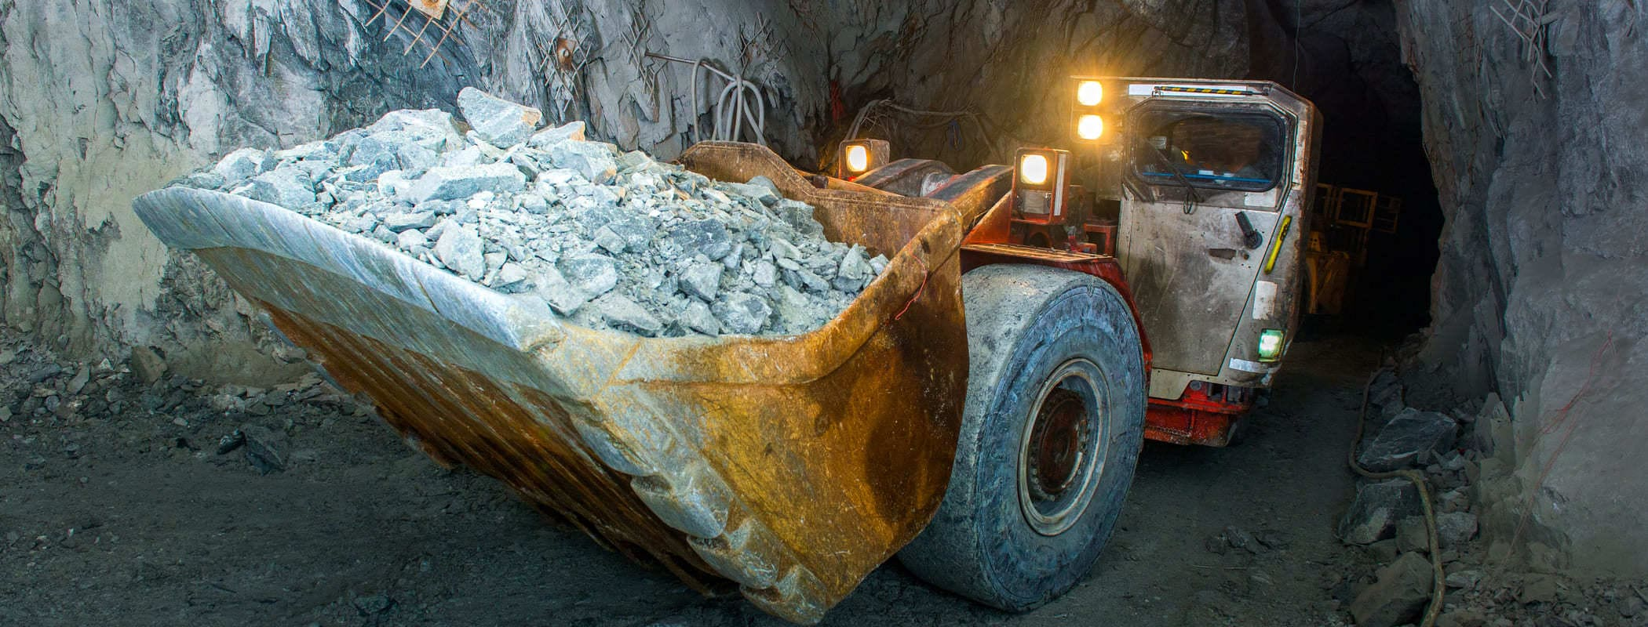
Горное дело – 10 мест
ЕГЭ: русский язык, математика, физика

Slide 7
Физ. процессы горного или нефтегазового производства – 10 мест
ЕГЭ: русский язык, математика, физика

Slide 8
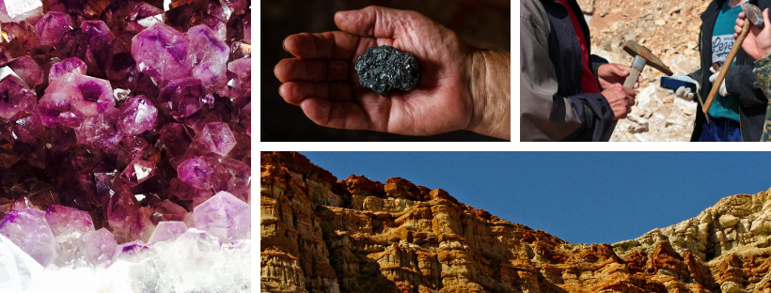
Геология – 10 мест
ЕГЭ: русский язык, математика, физика

Slide 9
Ядерная энергетика и теплофизика – 12 мест
Электроэнергетика и электротехника – 15 мест
ЕГЭ: русский язык, математика, физика

Slide 10
Информационные системы и технологии – 20 мест
ЕГЭ: русский язык, математика, ИКТ

Slide 11
Экономика – 15 мест (платно)
ЕГЭ: русский язык, математика, обществознание

Slide 12
Индивидуальные достижения
(дополнительные баллы при поступлении)
«Формула МАГУ»
Аттестат (диплом) с отличием –
2 балла
Золотой значок ГТО –
2 балла
Итоговое сочинение –
1 балл
Волонтерская деятельность –
1 балл
Олимпиада по правилам приема
Чемпионат по веб-дизайну
Университетский квест
Конференция «Будущее Арктики начинается здесь»
Диплом победителя/призера мероприятий, проводимых филиалом МАГУ в г. Апатиты самостоятельно – 5 баллов:

Slide 13
Календарный план приема на очное обучение
20 июня начало приема заявлений
24 июля окончание приема заявлений
Событие | «Целевики», «квотники» | 1 этап (80%) | 2 этап (100%) | Платный прием
Завершение приема оригиналов и согласий на зачисление | 28 июля | 1 августа | 6 августа | 13 августа
Зачисление | 29 июля | 3 августа | 8 августа | 14 августа

Slide 14
Стипендиальное обеспечение
Стипендия в 1-м семестре
2 387 руб.
Социальная стипендия
6 452 руб.
Академическая стипендия
5 187 руб.
6 587 руб.
11 480 руб.
Стипендия за особые достижения
13 173 руб.

Slide 15
Контакты приемной комиссии
Адрес: 184209, Мурманская область, г. Апатиты,
ул. Лесная, д. 29, 7 корпус, каб. 102
Телефоны: 8 (815-55) 66-220, +7 (964) 687-00-05
Адрес электронной почты: priem@arcticsu.ru

Slide 16
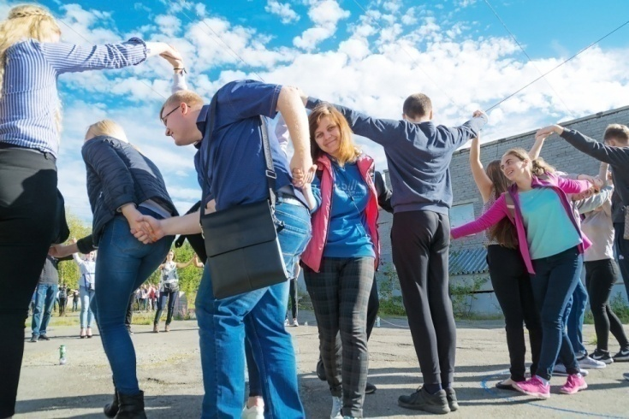
Вливайтесь в нашу команду!
Поступайте в МАГУ!

Slide 18
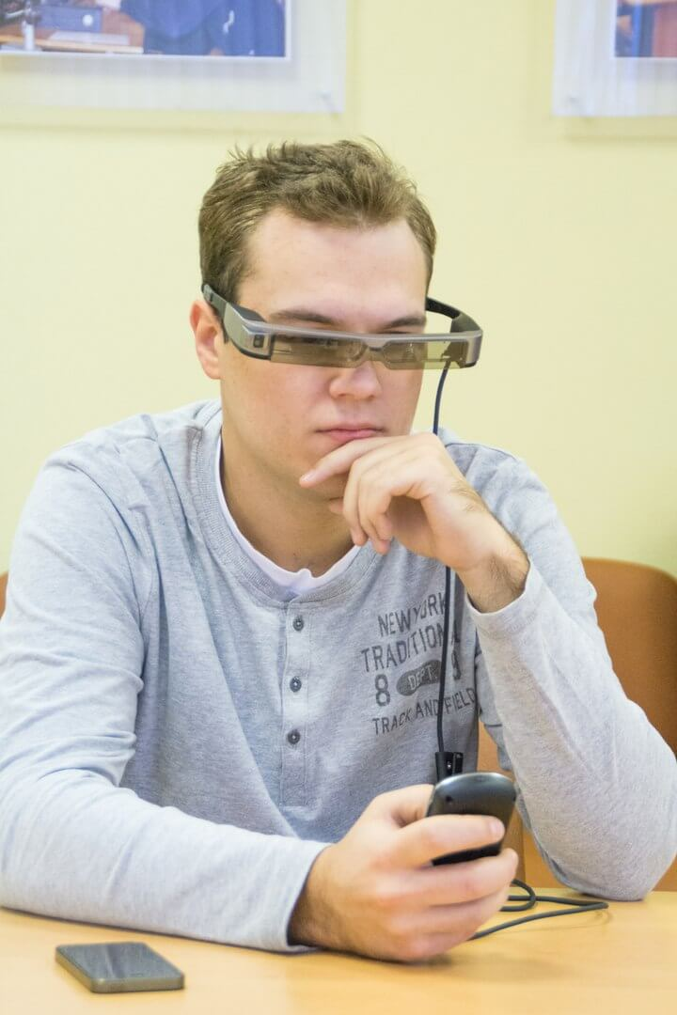
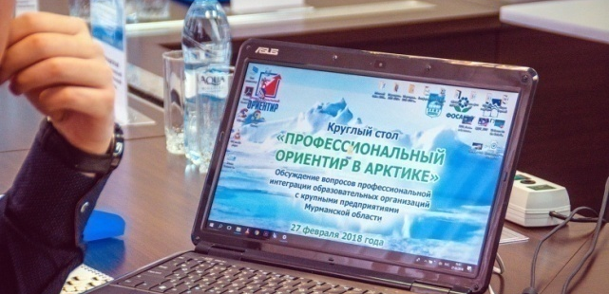
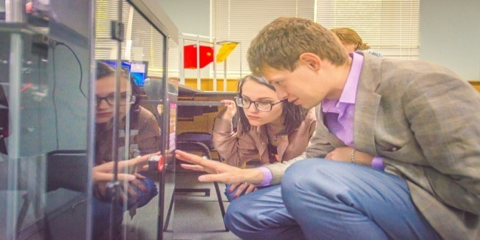
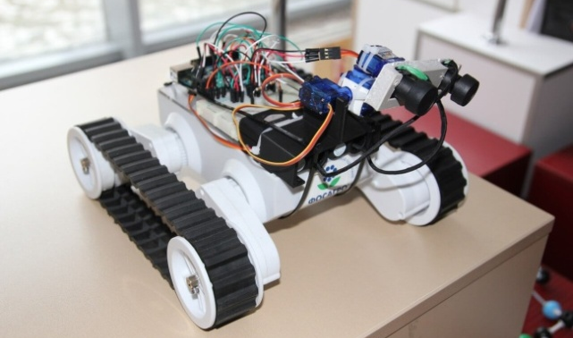
Наука

Slide 19
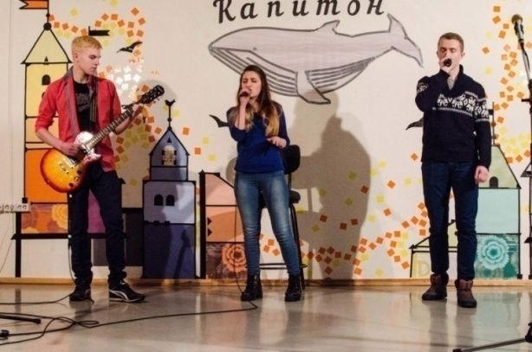
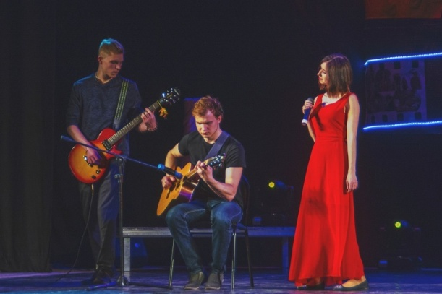
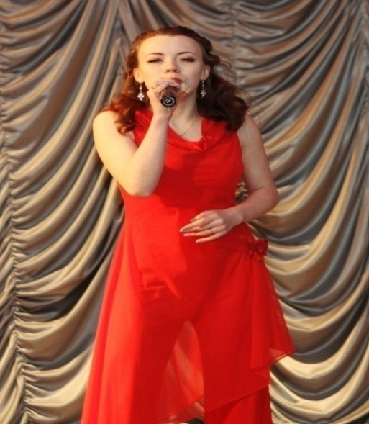
Творчество

Slide 20
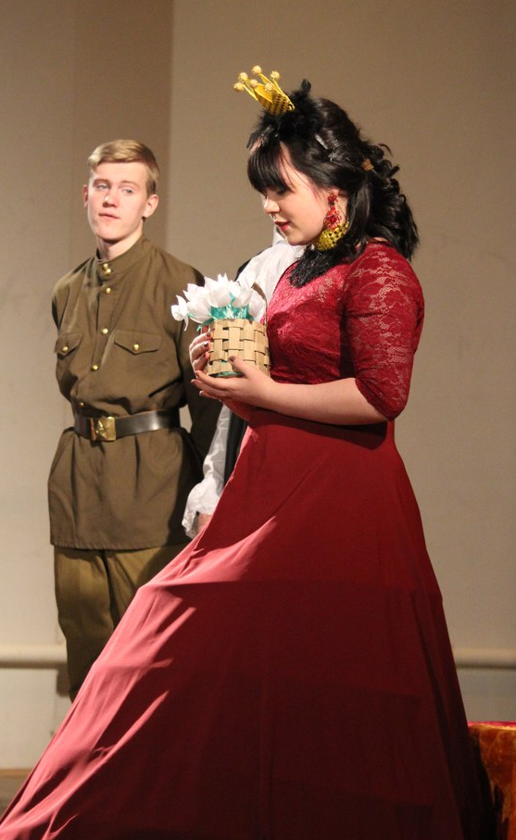
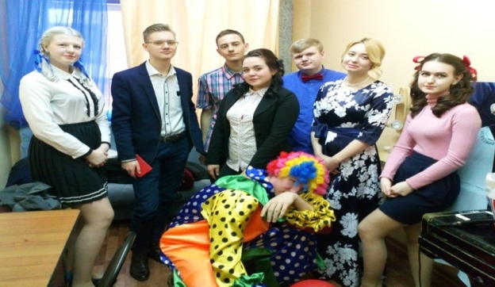
Театр

Slide 21
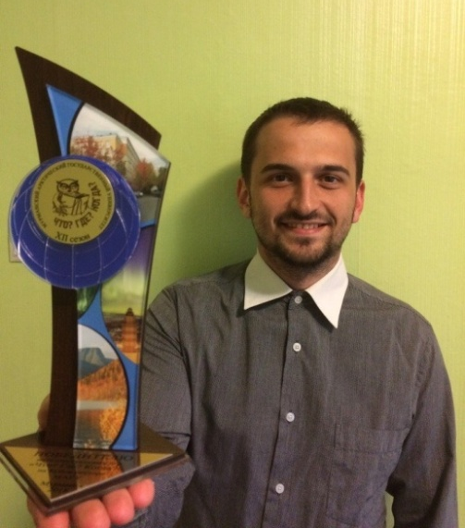
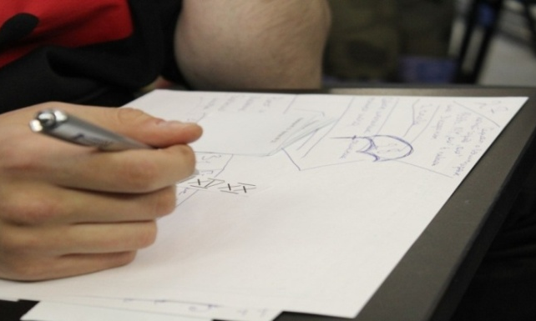
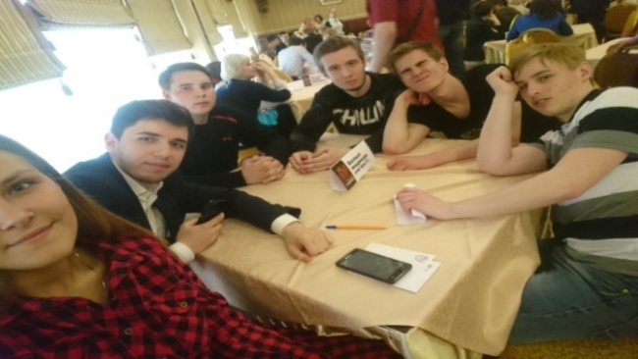
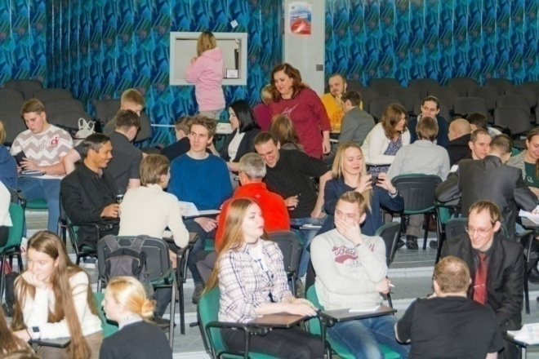
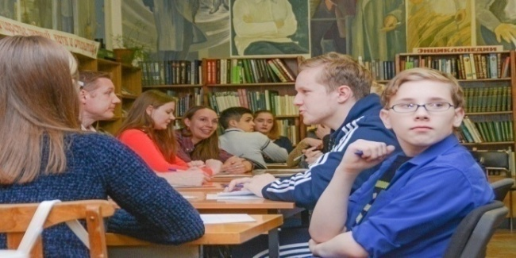
Интеллектуальные игры

Slide 22
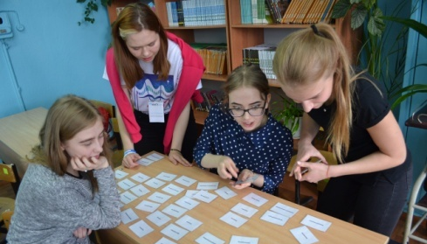
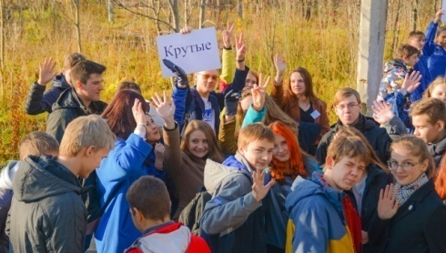
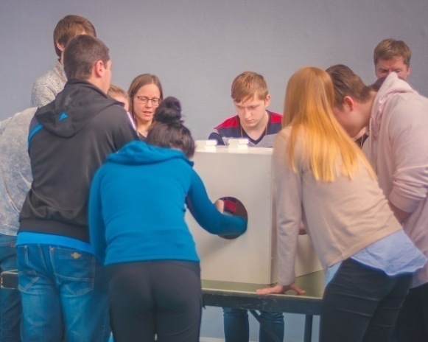
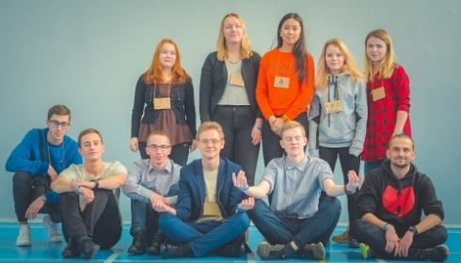
Социально-психологический эксперимент

Slide 23
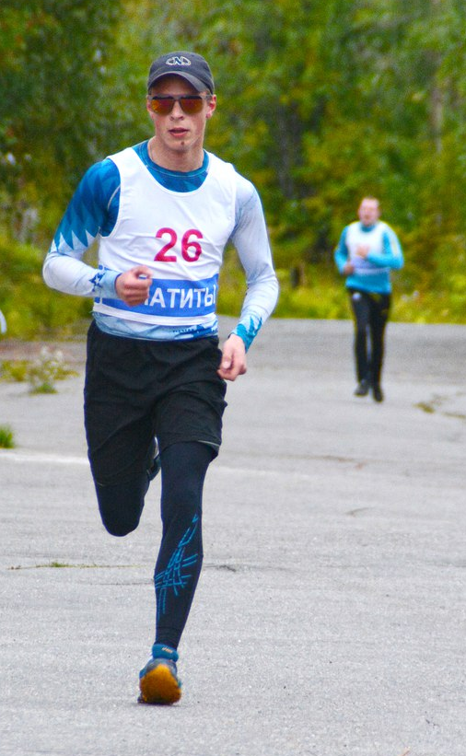
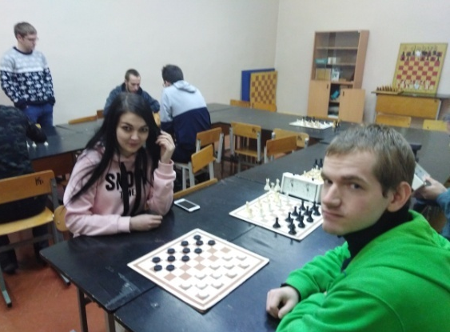
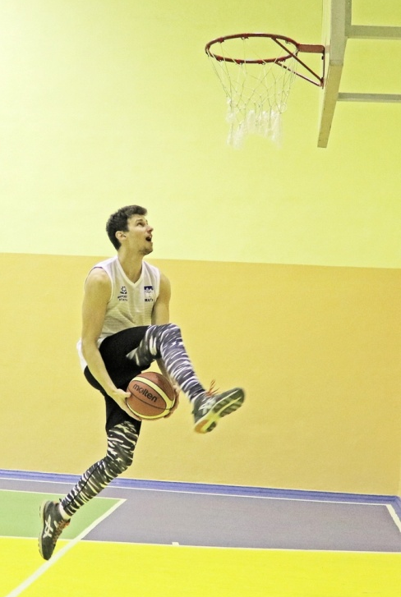
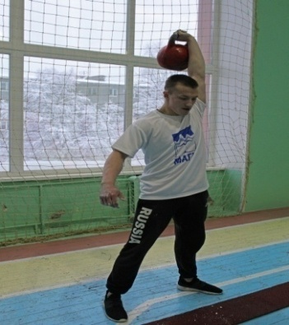
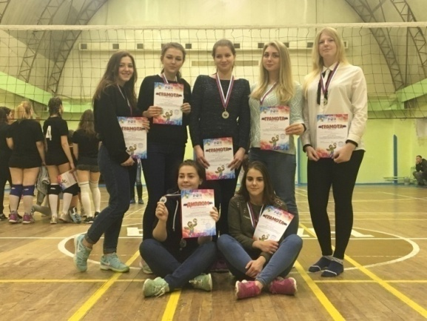
Спорт

Slide 24
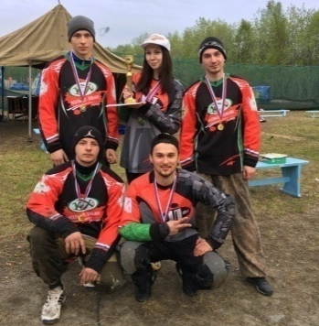
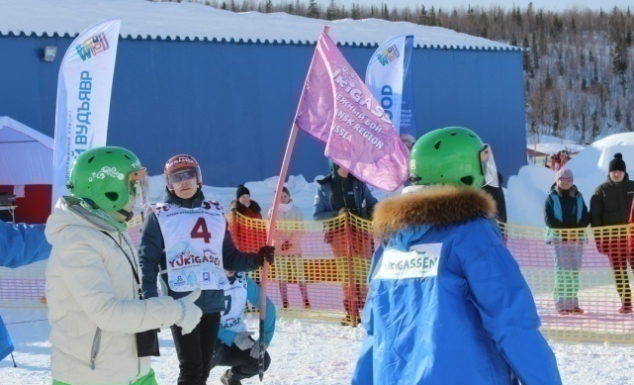
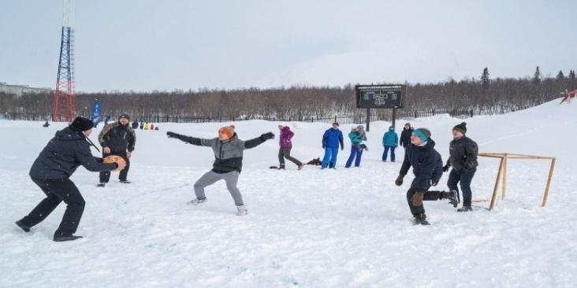
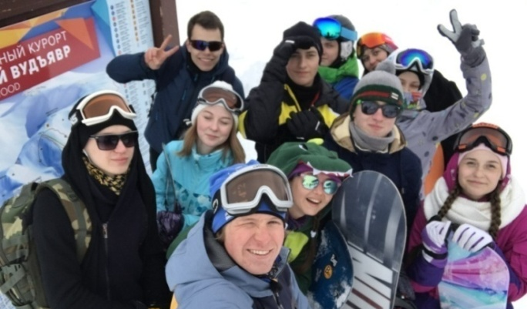
Нестандартные виды спорта и приключения

Slide 25
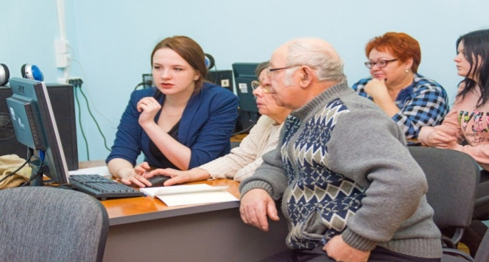
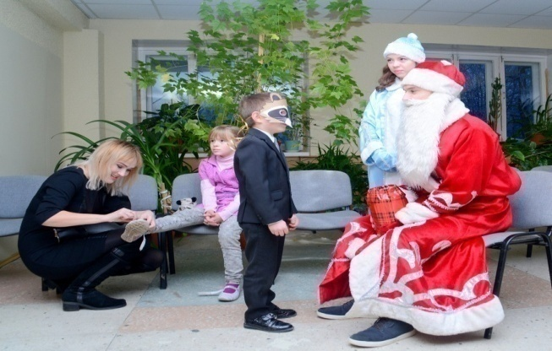
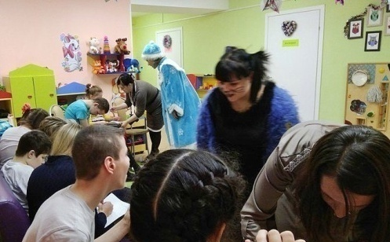
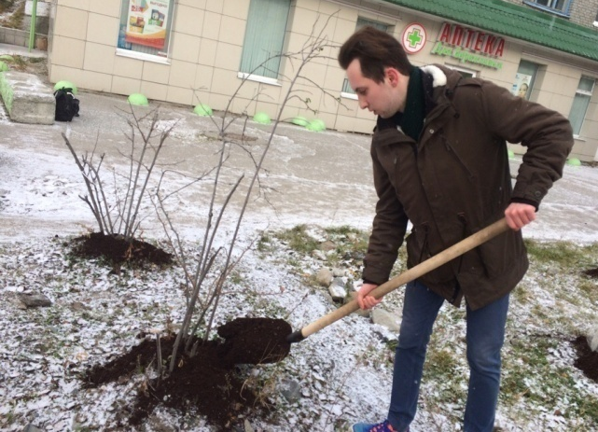
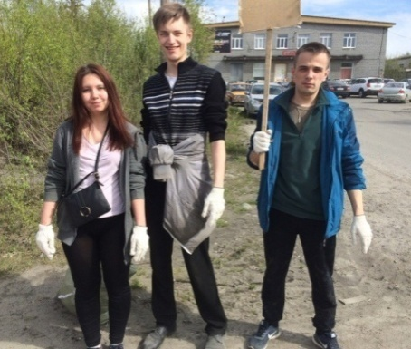
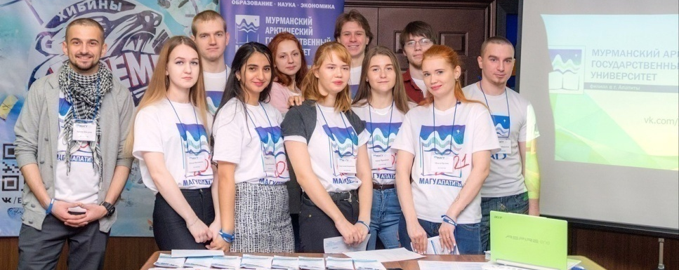
Волонтерство

Slide 26
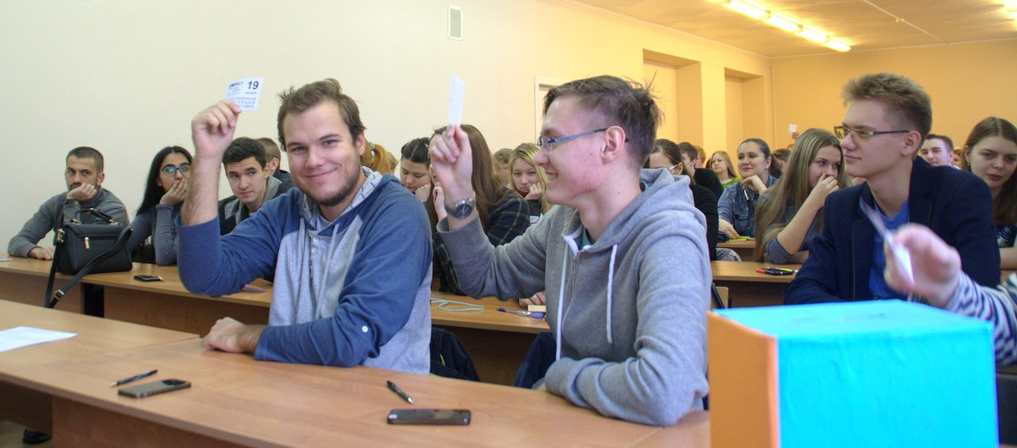
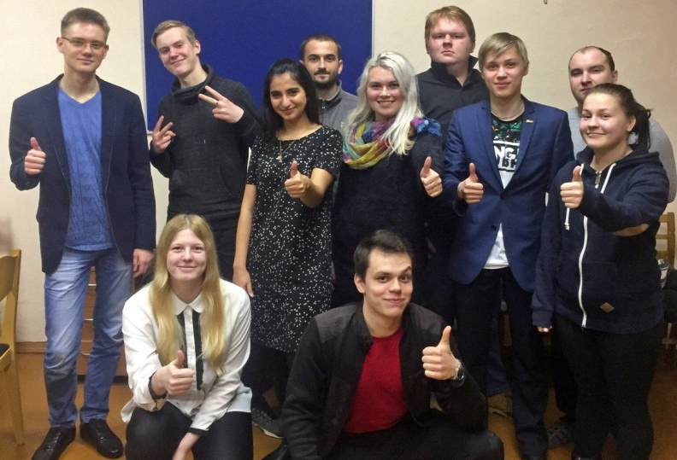
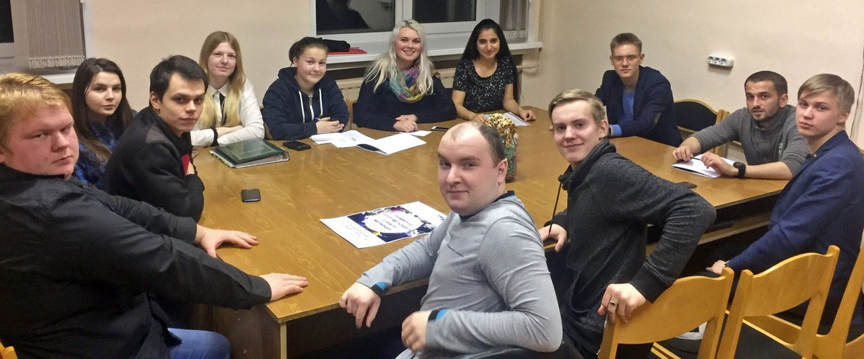
Студенческий совет

Slide 27
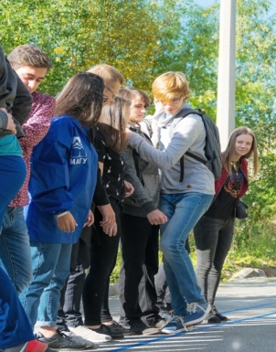
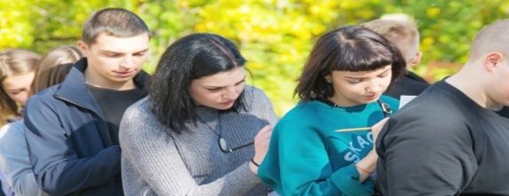
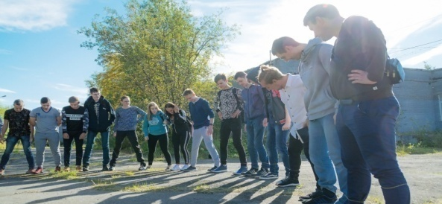
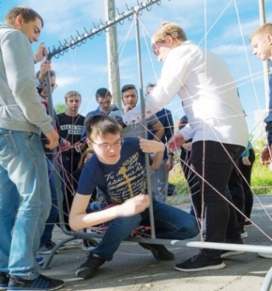
Кураторы

Slide 28
www.arcticsu.ru
vk.com/maguapatity

